Slide 1







Slide 2


Slide 3


Slide 4

2. Cây con mọc lên từ rễ, thân, lá

Slide 5
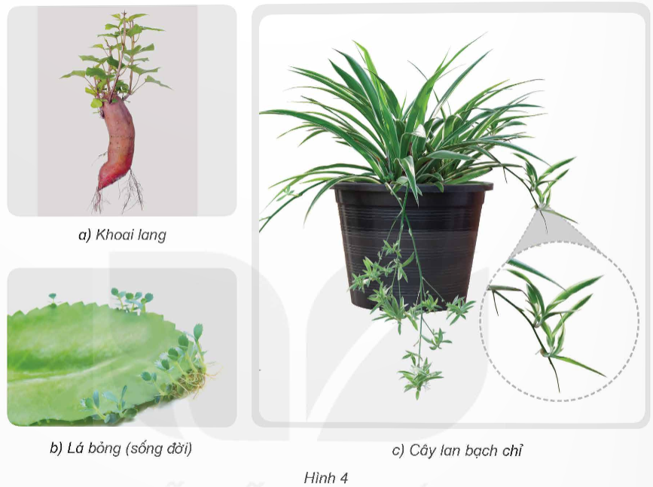
1. Quan sát hình 4 và cho biết các cây con mọc lên từ bộ phận nào của cây mẹ.

Slide 6
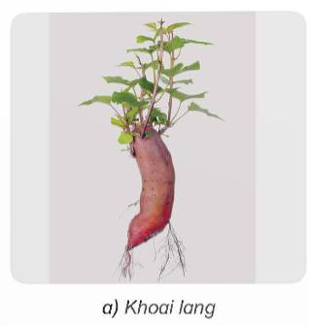

Cây khoai lang mọc lên từ rễ củ của cây mẹ

Slide 7
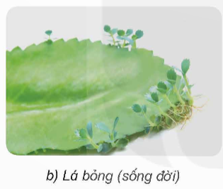
Cây lá bỏng mọc lên từ lá của cây mẹ.

Slide 8
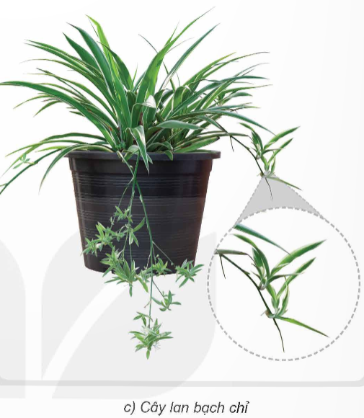
Cây lan bạch chỉ mọc lên từ cành của cây mẹ.

Slide 9

Kết luận
Cây con có thể mọc lên từ rễ, thân, lá.

Slide 10
Hãy kể thêm một số cây con có thể mọc lên từ rễ, thân, lá của cây mẹ?

Slide 11
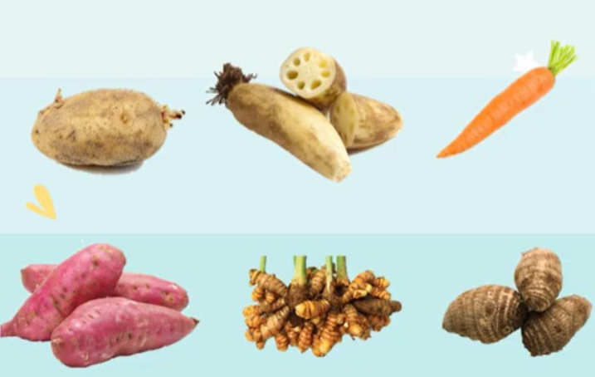

Slide 12
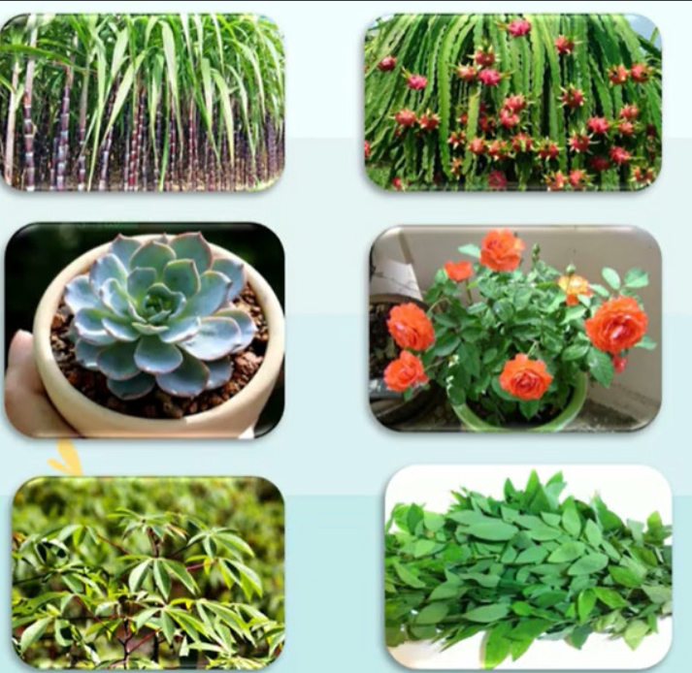

Slide 13
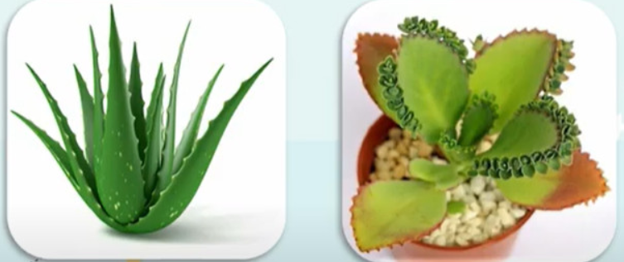
Cây nha đam
Cây sống đời

Slide 14
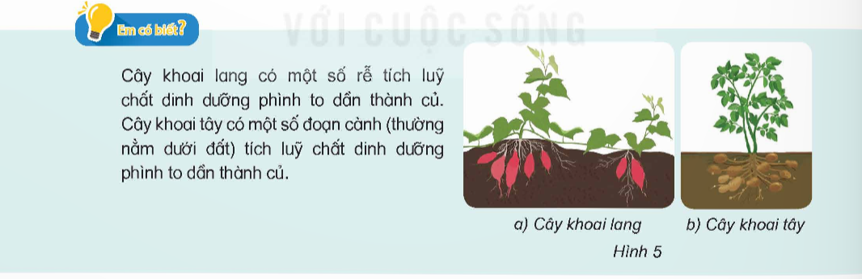

Slide 15
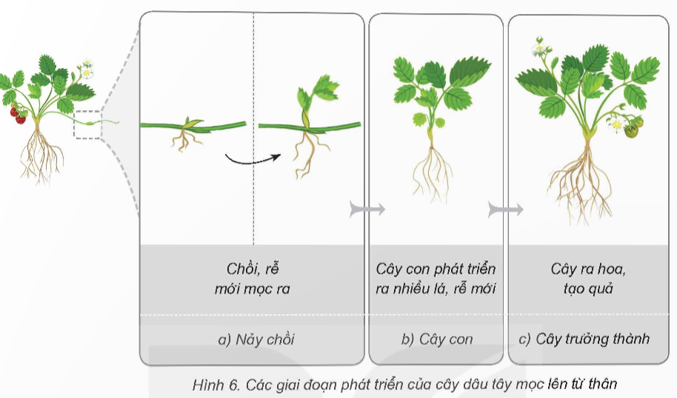
Quan sát hình 6 và thực hiện:
- Nêu tên các giai đoạn phát triển chính của cây dâu tây mọc lên từ thân cây mẹ.
- Trình bày sự phát triển của cây dâu tây con.

Slide 16

Nêu tên các giai đoạn phát triển chính của cây dâu tây mọc lên từ thân cây mẹ.
Các giai đoạn phát triển chính của cây đậu là: nảy mầm; cây con; cây trưởng thành.

Slide 17
Trình bày sự phát triển của
cây dâu con?
Từ thân cây mẹ chồi, rễ mới mọc ra; cây con phát triển ra nhiều lá, rễ mới; cây ra hoa, tạo quả.

Slide 18
Vẽ sơ đồ các giai đoạn phát triển chính của cây
Nảy mầm
Cây con
Cây trưởng thành

Slide 19
Kết luận
Cây con có thể mọc lên từ rễ, thân, lá. Các giai đoạn phát triển chính của cây gồm: nảy mầm, cây con, cây trưởng thành.

Slide 20


Slide 21
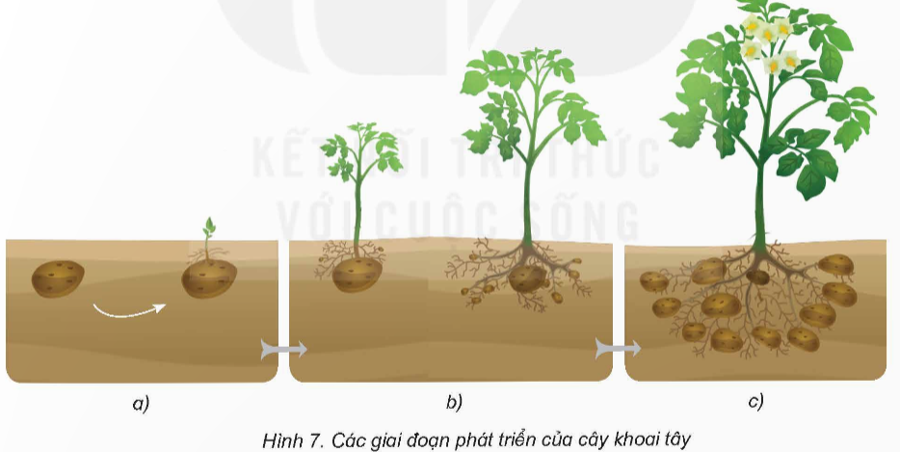
1. Dựa vào hình 7, cho biết cây khoai tây mọc lên từ bộ phận nào và mô tả một số đặc điểm ở mỗi giai đoạn phát triển của cây.

Slide 22
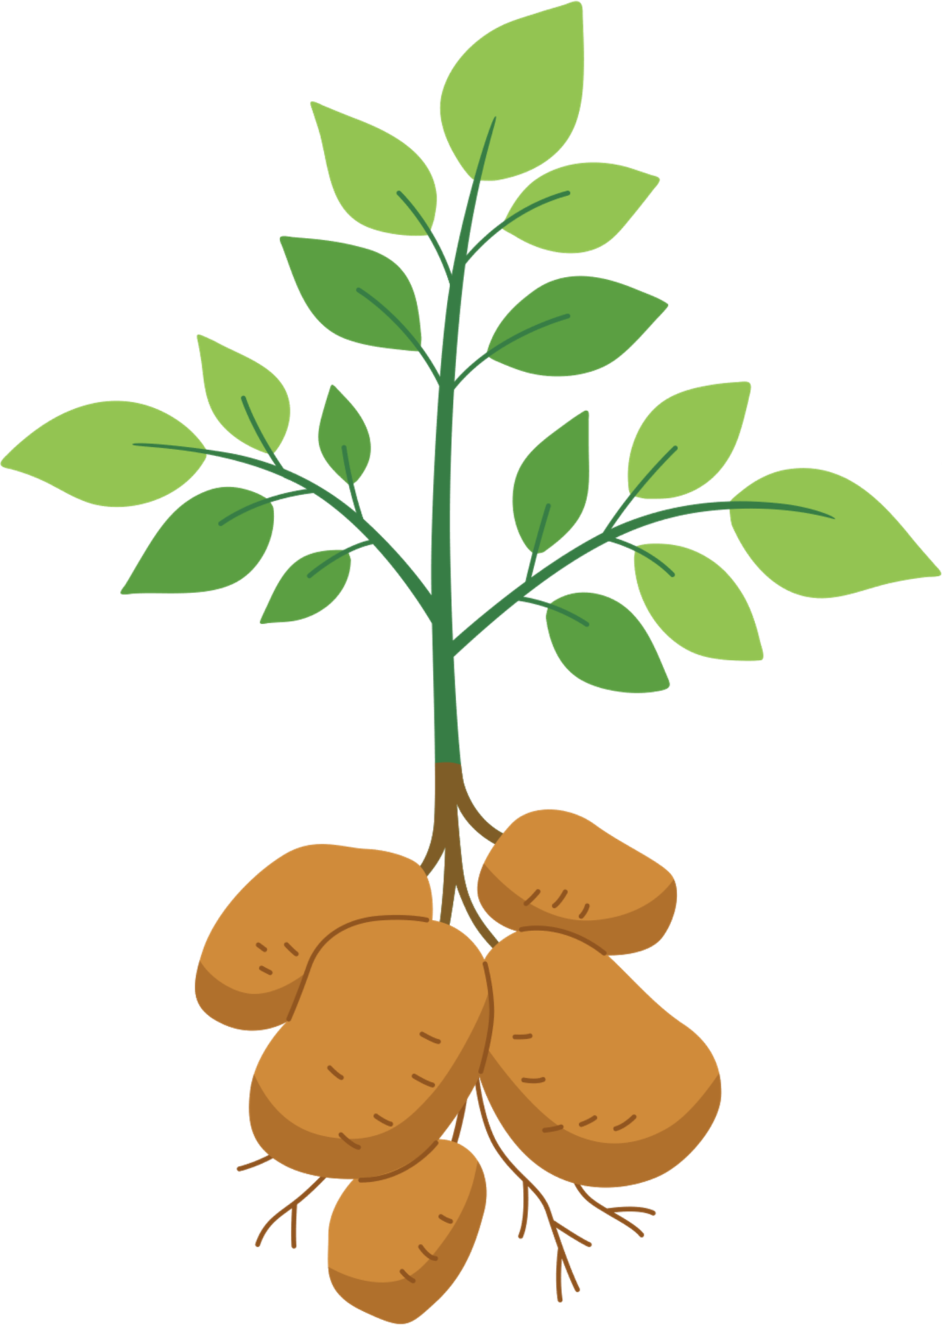
Cây khoai tây mọc lên từ bộ phận nào?
Cây khoai tây mọc lên từ bộ phận là: củ.

Slide 23
Mô tả một số đặc điểm ở mỗi giai đoạn phát triển của cây?
Một số đặc điểm ở mỗi giai đoạn phát triển của cây: Từ củ, chồi, rễ mới mọc lên. Cây con phát triển ra nhiều rễ, lá mới. Cây ra hoa, tạo nhiều củ.

Slide 24

Tìm hiểu trong thực tế, sách báo, internet, …về sự phát triển của cây con mọc lên từ rễ, thân, lá mà em biết và vẽ sơ đồ và ghi chú các giai đoạn phát triển chính của cây.

Slide 25
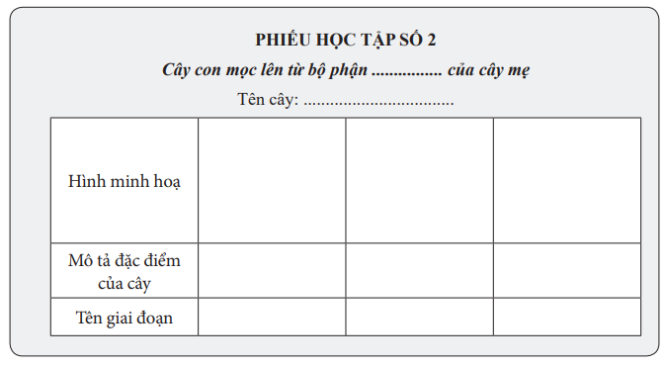
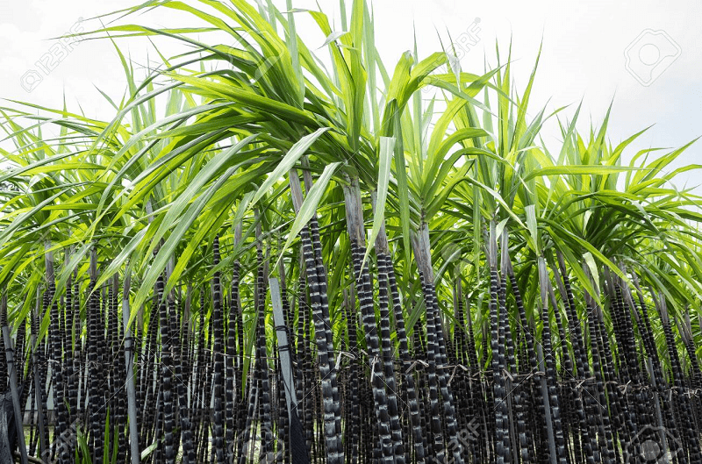
thân
Cây mía
là loại cây thân thảo, sống hàng năm
Thân cây mía mẹ → Nảy mầm (mầm mọc lên) → Cây con (Từ mầm, cây con phát triển lá, rễ cây bắt đầu phát triển) → Cây trưởng thành (Cây bắt đầu đẻ nhánh, liên tục đến khi được bụi mía).

